Slide 1
Informationsmodellierung von Straßen und Schienenwegen in IFC 4.3
Roland Schneider

Slide 2


Roland Schneider
Vertriebsleiter
JWS - SIERRASOFT
Roland Schneider studierte Maschinenbau und war zehn Jahre in der Konstruktion von Sondermaschinen tätig.
Vor fast 30 Jahren war er Mitbegründer der Fa. JWS, die seit dieser Zeit verschiedene CAD-Lösungen vertreibt.
Im Jahr 2000 begann die Zusammenarbeit mit der Fa. SierraSoft. Seitdem werden deren Produkte für den deutschsprachigen Raum von JWS als Distributor vertrieben.
SierraSoft ist ein Unternehmen, das BIM-Softwarelösungen für die Bereiche Vermessung, Infrastrukturplanung und Bauwesen entwickelt und vermarktet.

Slide 3
SierraSoft und openBIM für Infrastrukturplanungen
Seit 30 Jahren werden von ihm Softwarelösungen für die Bereiche Vermessung, Planung von Infrastrukturprojekten und das Bauwesen entwickelt.
Seit 2012 hat SierraSoft eine neue Reihe von BIM-Produkten für die Modellierung für Vermessung und Infrastrukturplanungen entwickelt.
2016 wurde das IFC 4x1-Format implementiert.
Im Jahr 2018 wird die Datenmodellierung integriert und so eine durchgängige Softwarelösung für BIM für die Vermessung und Infrastrukturplanungen erstellt.
Im Jahr 2020 wird die Version IFC 4x3RC1 implementiert, mit Ausnahme der Verwaltung der IfcAlignments.
Im Jahr 2022 erscheint die Version mit IFC 4x3 und entspricht den Richtlinien, die von der Arbeitsgruppe IFC Road Italia entwickelt wurden.

Slide 4
Informationsmodellierung von Straßen und Schienenwegen in IFC 4.3
Der Informationsaustausch
Informationsmodellierung von Straßen und Schienenwegen in IFC 4.3
Die Vorteile der Einführung von BIM
Die 3 Workflows für Infrastrukturplanungen
Die Planung von Straßen und Eisenbahnen in IFC
Ein Beispiel mit SierraSoft Roads
  Örtliche Struktur und Elemente
  Eigenschaften der Elemente
  IFC-Zuordnung
  Analyse und Überprüfung von Informationsmodellen

Slide 5
Welches Informationsmodell
Das Informationsmodell kann das Ergebnis sein von:
Planung → As-Designed
Erstellung einer digitalen Abbildung der Planung
Vermessung → As-Found, As-Built, As-Constructed
Erstellung einer digitalen Darstellung des bestehenden oder gebauten Projekt

Slide 6
Der Informationsaustausch

Slide 7

Das Format für den Informationsaustausch für Infrastrukturplanungen
Versionen
IFC 2x3
IFC 4x1
IFC 4x3
Bereiche
IFC 4x3
Gebäude
Brücken
Straßen
Eisenbahnen
etc.
Inhalt
Straßen
Hierarchische Struktur
Elemente
Geometrien
Daten
Notes:
Das IFC-Format ist das einzige multidisziplinäre Format

Slide 8
Planung und Informationsmodellierung mit IFC

Slide 9
Planung und Informationsmodellierung mit IFC
Planung / 3D-Modellierung von Elementen
Die Qualität und der Detaillierungsgrad sind wesentlich höher als bei der traditionellen Planung
Verifizierung der Norm (Codeprüfung)
Die Überprüfung der Norm ist für die Planung und geometrische Modellierung von wesentlicher Bedeutung
Informationsaustausch und Verknüpfung von Modellen
Interoperabilität zwischen unterschiedlicher Planungssoftware (Straßen, Eisenbahnen, Hydraulik, Brücken, Tunnel, ...)
Analyse und Kontrolle von Informationsmodellen
Wird in der Phase der Planung der Straßen durchgeführt
Örtliche Aufteilung und Generierung von Elementen
Verwaltung der Eigenschaften der Modellelemente
Entitätszuordnung in IFC
Notes:
Die Geometrien sind spezifisch für die Infrastrukturplanungen und nur eine Software für Infrastrukturen ist in der Lage, sie mit der notwendigen Definition zu realisieren.

Slide 10


Vom Projekt zu IFC
MENSCHEN
?
DESIGN
Planung von Straßen und Schienenwegen
PROZESSE
SOFTWARE

Slide 11
Die Vorteile der Einführung von BIM
Bessere Zusammenarbeit
Verbesserung der Teamarbeit, integrierte Planung, Zusammenarbeit, gemeinsame Nutzung, Interoperabilität, Zuständigkeit.
Optimierung von Kosten und Ressourcen
Optimierung von Arbeitsabläufen, Kosten, Zeit und Ressourcen.
Bessere Qualität der Projekte
Verbesserung der Prüfungen (Eingriffe), Verringerung der Fehler bei der Konstruktion und Planung.
Bessere Verwaltung der Strukturen (Wartung)
Informationen für die Verwaltung und Instandhaltung des Projekts.
Notes:
Bevor wir fortfahren, ist es notwendig, über die Vorteile von BIM zu sprechen, um zu überprüfen, ob das, was wir tun, zur Zielsetzung des Projekts beiträgt.

Slide 12
Welche Lösung
MENSCHEN
DESIGN
Planung von Straßen und Schienenwegen
PROZESSE
SOFTWARE

Slide 13
Die 3 Workflows für Infrastrukturplanungen
Wir analysieren drei BIM-Workflows in der Infrastrukturplanung.
Externe BIMization: BIM wird extern vorgenommen
Aus den Projektunterlagen erstellt eine außenstehende Person das Informationsmodell.
Die Informationsmodellierung wird von der Planung getrennt und ausgelagert.
Interne BIMization: BIM wird separat durchgeführt
Das Informationsmodell wird separat mit einer unterschiedlichen Software, z.B. für Architektur, erstellt.
Die Informationsmodellierung ist von der Planung getrennt und wird hausintern durchgeführt.
Planung in openBIM: Planung findet in BIM mit IFC statt
Die Software für die Planung ist eine BIM-Software zur Erstellung von IFC
Planung und Informationsmodellierung werden im selben Prozess durchgeführt.

Slide 14
Auf externe BIMization ausgerichteter Workflow
HERKÖMMLICHE PLANUNG + INFORMATIONSMODELL
Bessere Zusammenarbeit
Optimierung von Kosten und Ressourcen
Bessere Qualität der Projekte
Verbesserung der Prüfungen (Eingriffe), Verringerung der Fehler bei der Konstruktion und Planung.
Bessere Verwaltung der Strukturen (Wartung)
Erforderliche Zeit für die Aktualisierung des Informationsmodells aufgrund von Projektänderungen: WOCHEN
VERBESSERT DIE PLANUNG NICHT
1
2
3
4
VERMESSUNG
DESIGN
KONSTRUKTION
BIM
Vermessung,
Traditionell As-Found.
Traditionelle Planung.
Traditionelle Konstruktion
Modell,
Keine Modellierung.

Slide 15
Auf interne BIMization ausgerichteter Arbeitsablauf
HERKÖMMLICHE PLANUNG UND BIM MIT SEPERATER SOFTWARE
Bessere Zusammenarbeit
Optimierung von Kosten und Ressourcen
Bessere Qualität der Projekte
Verbesserung der Prüfungen (Eingriffe), Verringerung der Fehler bei der Konstruktion und Planung.
Bessere Verwaltung der Strukturen (Wartung)
Erforderliche Zeit für die Aktualisierung des Informationsmodells aufgrund von Projektänderungen: TAGE
VERBESSERT DIE PLANUNG NICHT
Inkonsistenzen bei den Informationen
MODIFIZIERUNG
1
2
3
4
5
BIM?
DESIGN
BIM
KOORDINATION
WIE?
Vermessung,
As-Found.
Traditionell oder fast BIM.
BIMization des Projekts.
Analyse und Überprüfung des BIM-Modells.
Konstruktion, As-Built.

Slide 16
Planung im Fokus der Arbeitsabläufe in openBIM
PLANUNG IN BIM VON STRASSEN UND SCHIENENWEGEN
Bessere Zusammenarbeit
Optimierung von Kosten und Ressourcen
Bessere Qualität der Projekte
Verbesserung der Prüfungen (Eingriffe), Verringerung der Fehler bei der Konstruktion und Planung.
Bessere Verwaltung der Strukturen (Wartung)
Zeit, die für die Aktualisierung des Informationsmodells aufgrund von Projektänderungen erforderlich ist: ECHTZEIT
DIE PLANUNG WIRD BESSER
1
2
3
BIM + KOORDINATION
Vermessung mit BIM,
As-Found in BIM.
Design in BIM.
Konstruktion mit BIM,
As-Built in BIM.

Slide 17
Die Planung von Straßen und Eisenbahnen in IFC

Slide 18






Die Planung von Straßen und Eisenbahnen in IFC
SOFTWARE FÜR
PLANUNG VON STRASSEN IN IFC
(Planung, BIM-Bearbeitung und IFC-Verwaltung)
MENSCHEN
DESIGN
Planung von Straßen und Schienenwegen
INFORMATIONSMODELLIERUNG UND
IFC-ZUORDNUNG
Struktur, Elemente, Geometrien und Daten
ANALYSE UND PRÜFUNG DER INFORMATIONEN
Kollisionsprüfung, Modellvalidierung, Modellvergleich
PROZESSE
SOFTWARE
SierraSoft Roads
SierraSoft Rails
SierraSoft Hydro

Slide 19
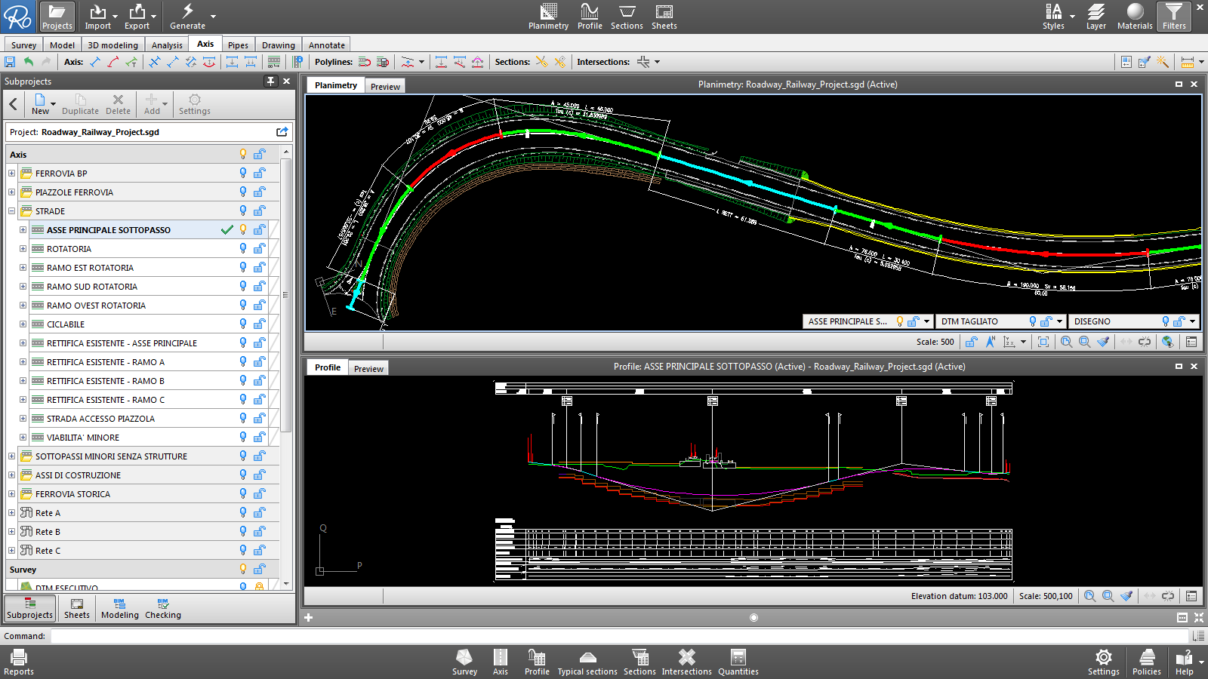
DESIGN-MODELL
Struktur und Datenmodell für die Planung von Straßen

Slide 20
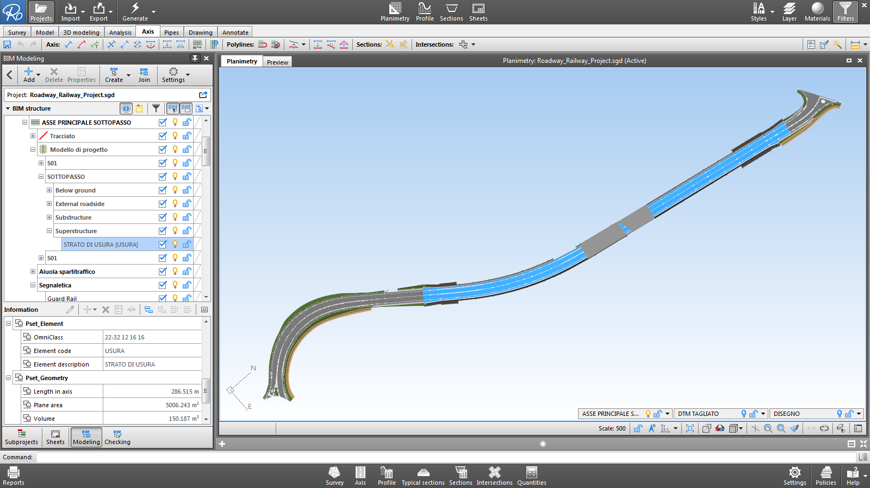
INFORMATIONSMODELL
Struktur und Datenmodell des Projekts mit SierraSoft BIM Modeling

Slide 21
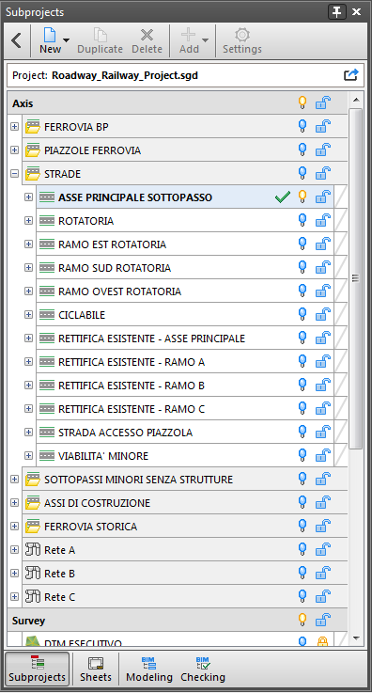
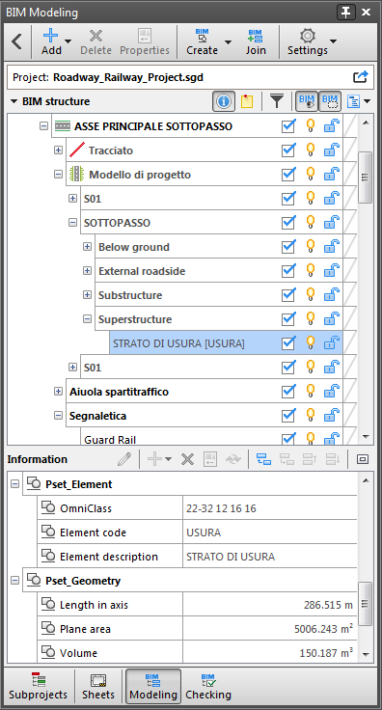
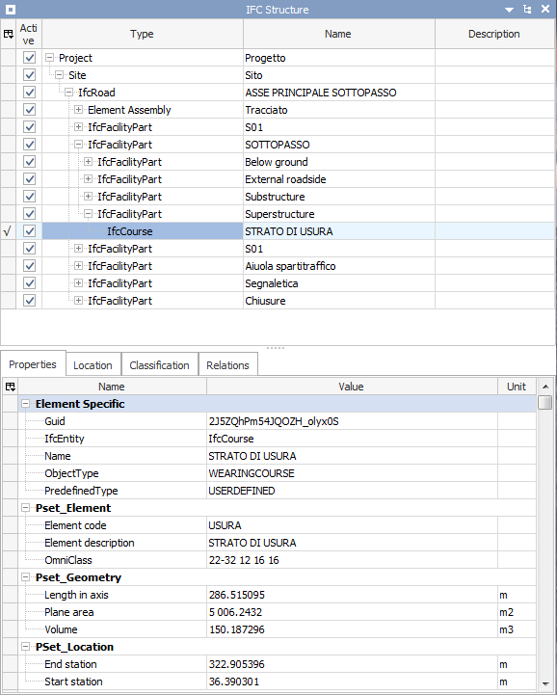
Von der Planung zum IFC-Modell
DESIGN
Projektmodell
BIM
Informationsmodell
IFC
Exchange-Modell

Slide 22
Ein Beispiel
Örtliche Struktur und Elemente
Eigenschaften der Elemente
IFC-Zuordnung
Analyse und Überprüfung von Informationsmodellen

Slide 23
Örtliche Aufteilung und Generierung von Elementen

Slide 24
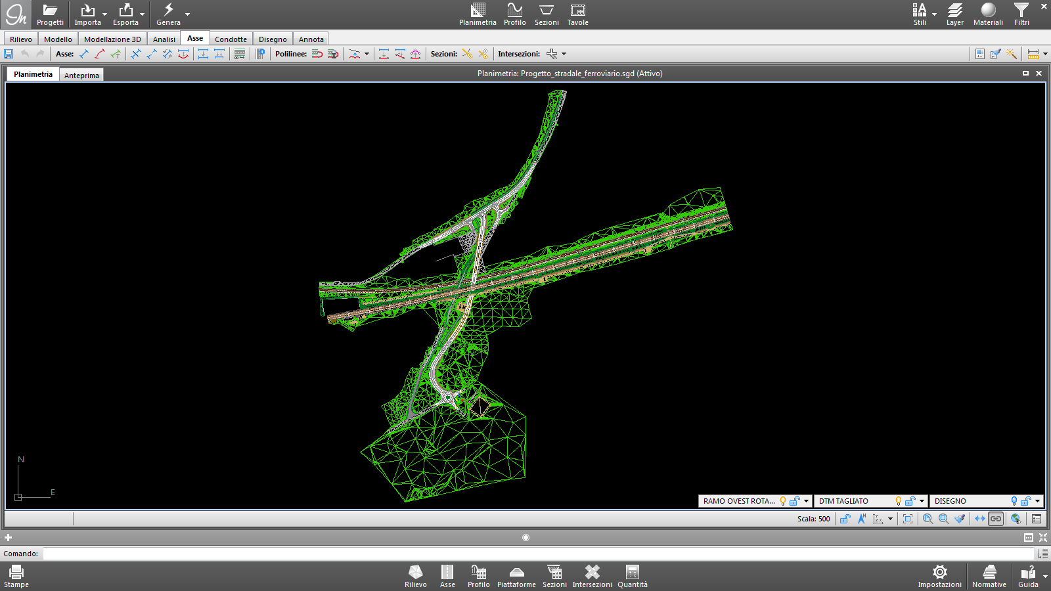

Slide 25
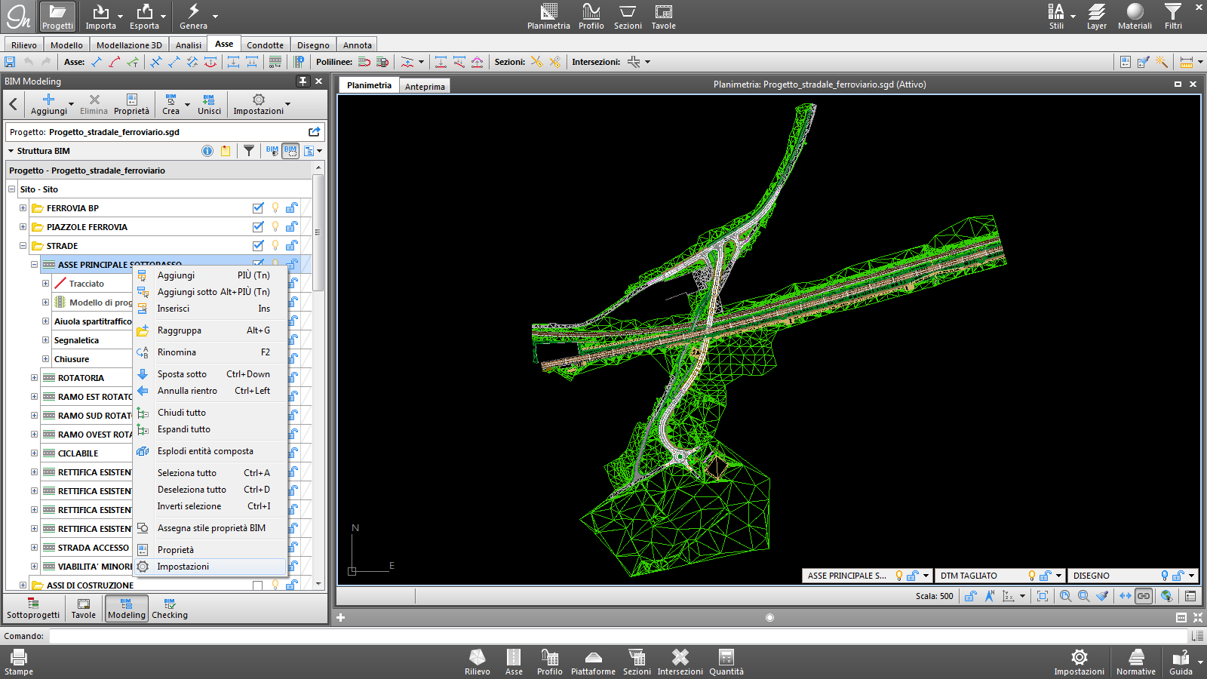
... und es ist möglich, die Datenstruktur des Informationsmodells automatisch zu ändern

Slide 26
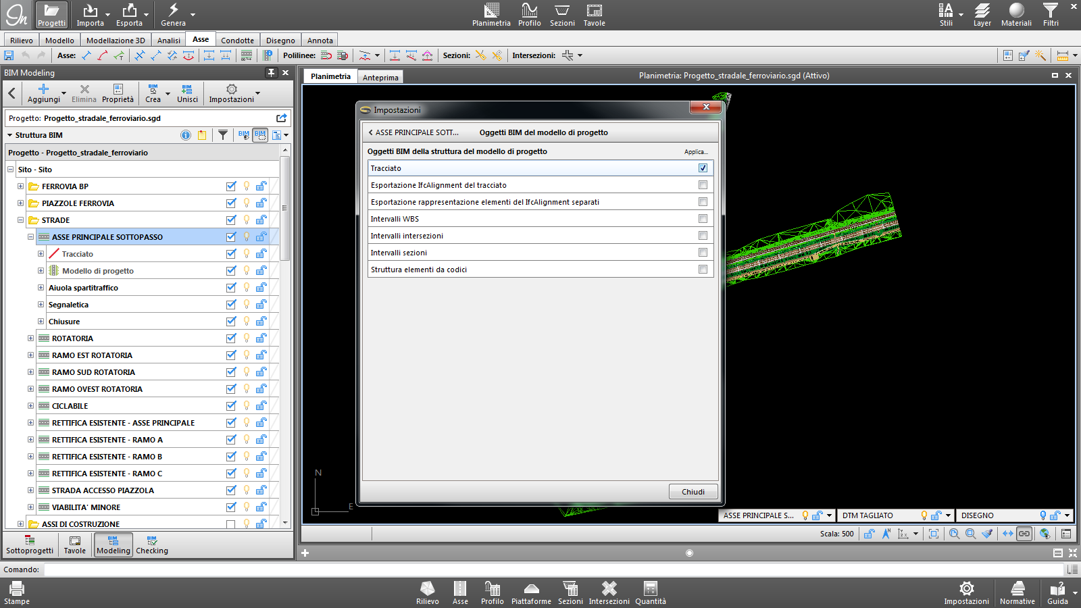
Sie können eine einfache Struktur ohne Ebenen erstellen

Slide 27
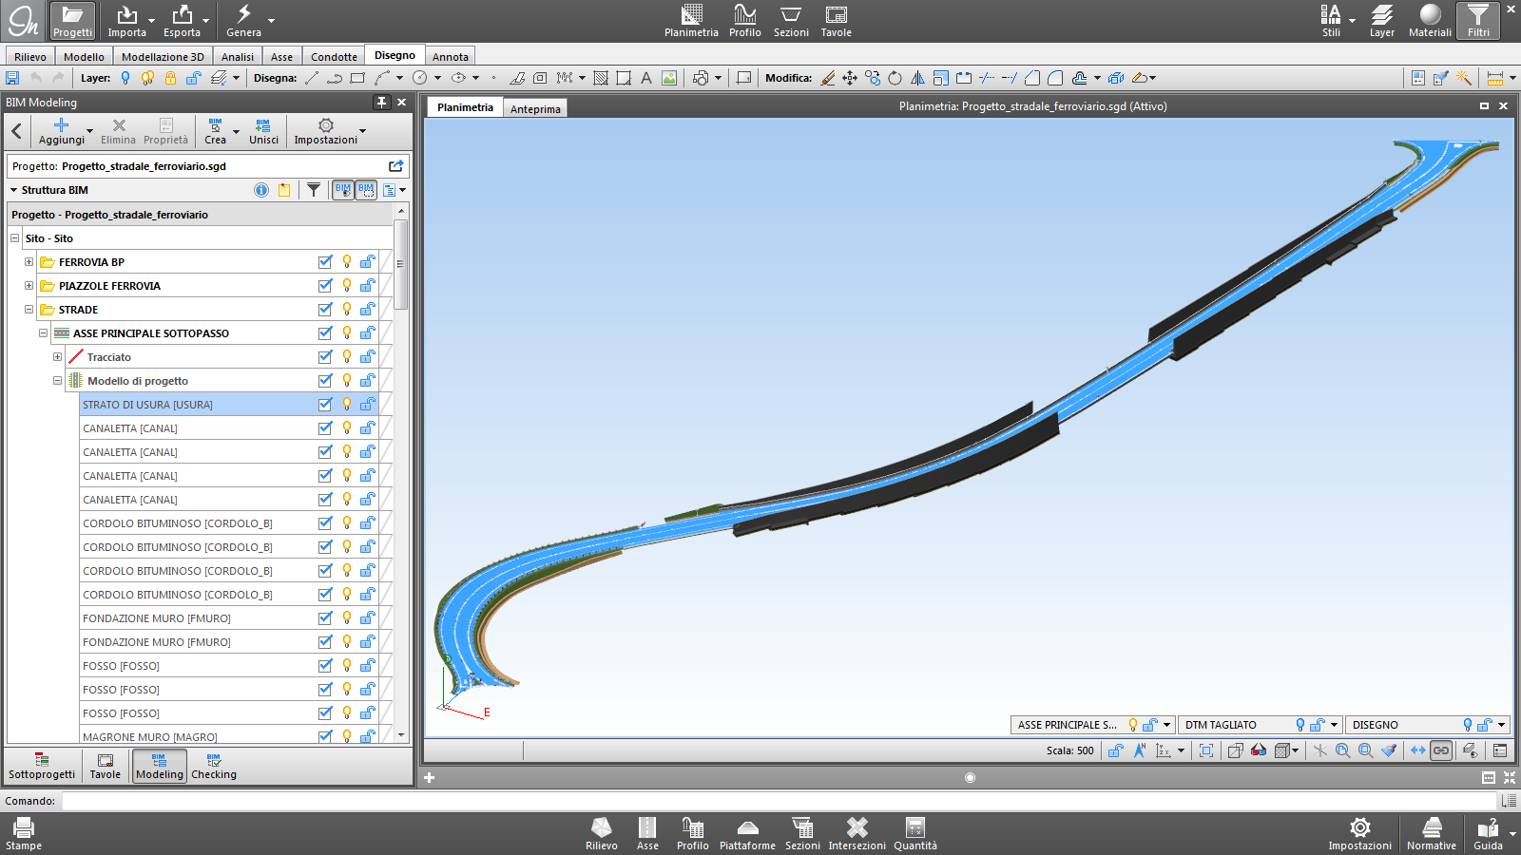
Die Elemente werden dargestellt, jedoch ohne räumliche Struktur

Slide 28
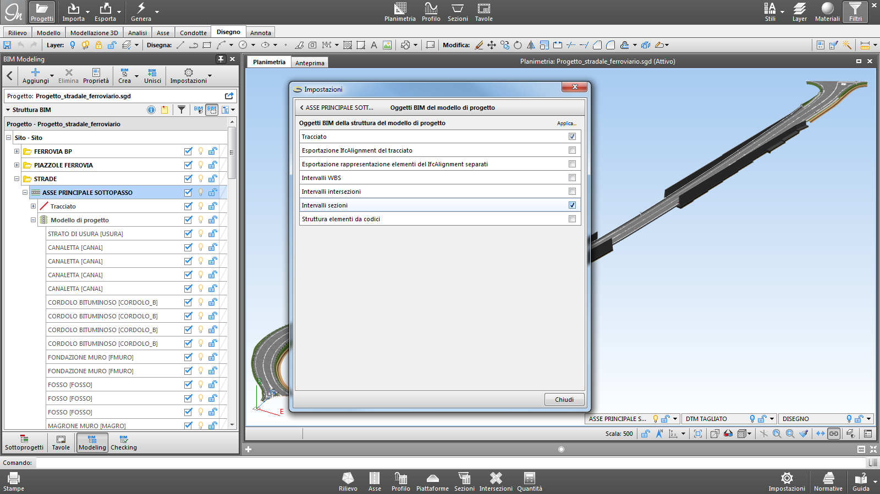
Sie können eine nach Schnitten gegliederte Struktur erstellen

Slide 29
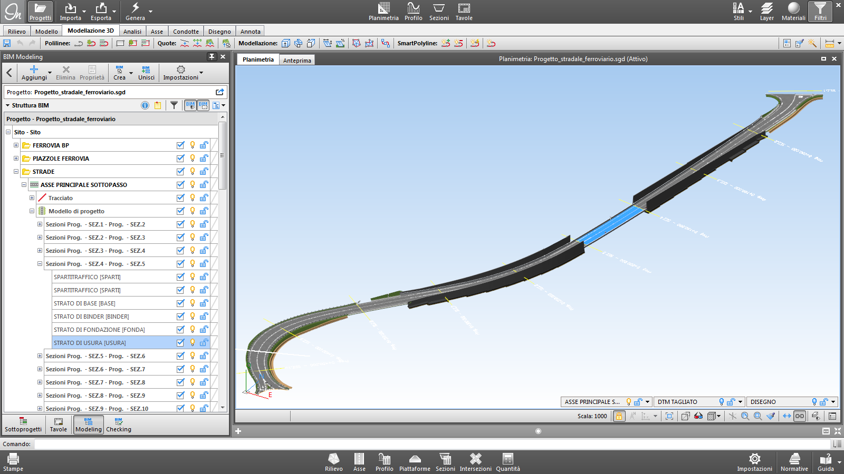
Das Modell ist nach den Intervallen der Querschnitte unterteilt

Slide 30
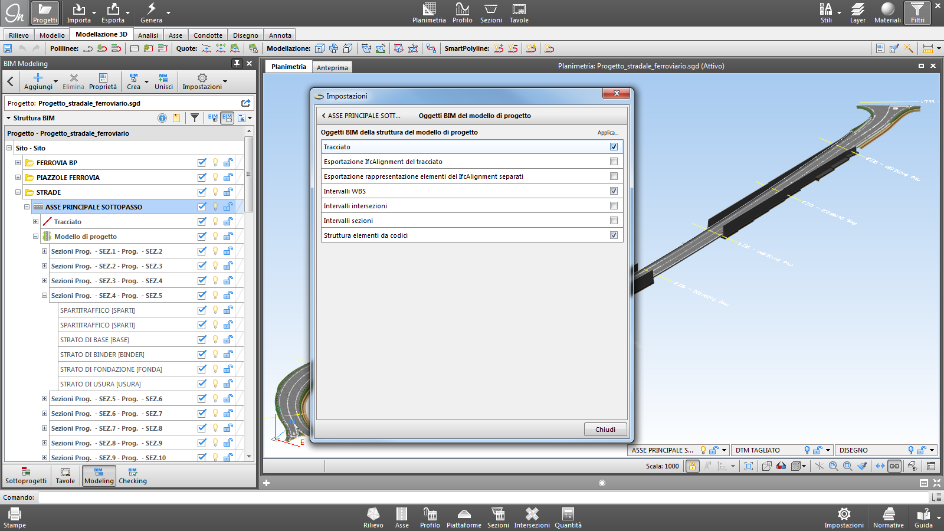
Sie können eine Unterteilung auf der Grundlage von WBS in Längsrichtung und eine Unterteilung auf der Grundlage der Objektart in Quer- und Längsrichtung erstellen.

Slide 31
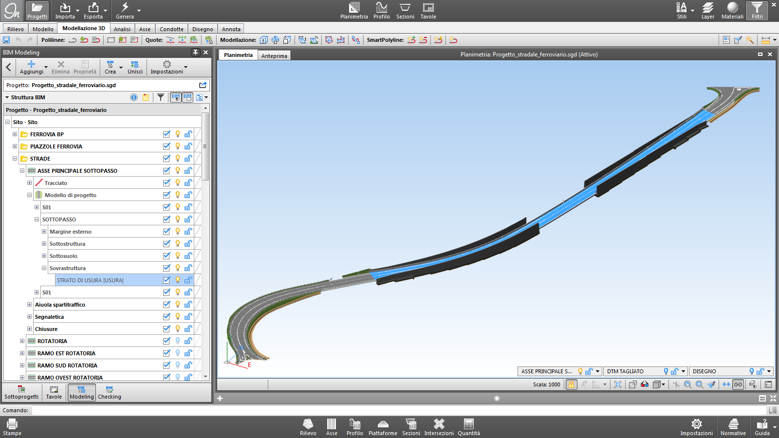
Das Modell ist unterteilt in: WBS, seitlich/vertikal und Elemente

Slide 32
Verwaltung der Eigenschaften der Modellelemente

Slide 33
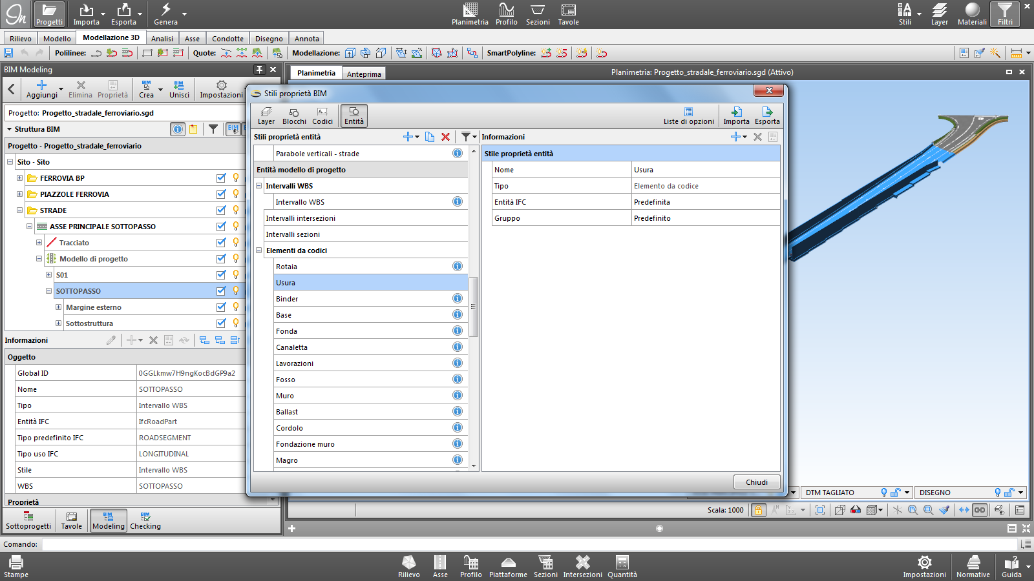
Einstellung der Eigenschaften

Slide 34
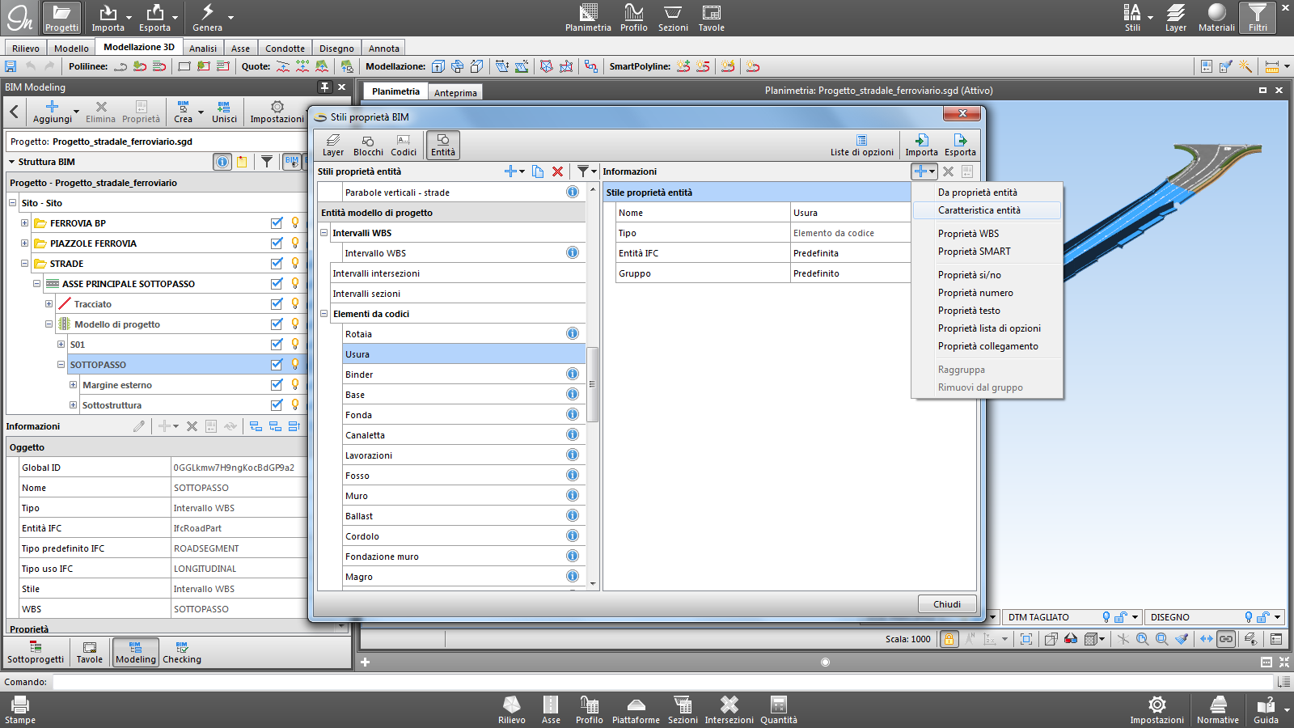
Sie können verschiedene Arten von Eigenschaften einfügen, die mit den Merkmalen der Entität verknüpft sind, generisch oder als Link zu Dokumenten, Bildern, ...

Slide 35
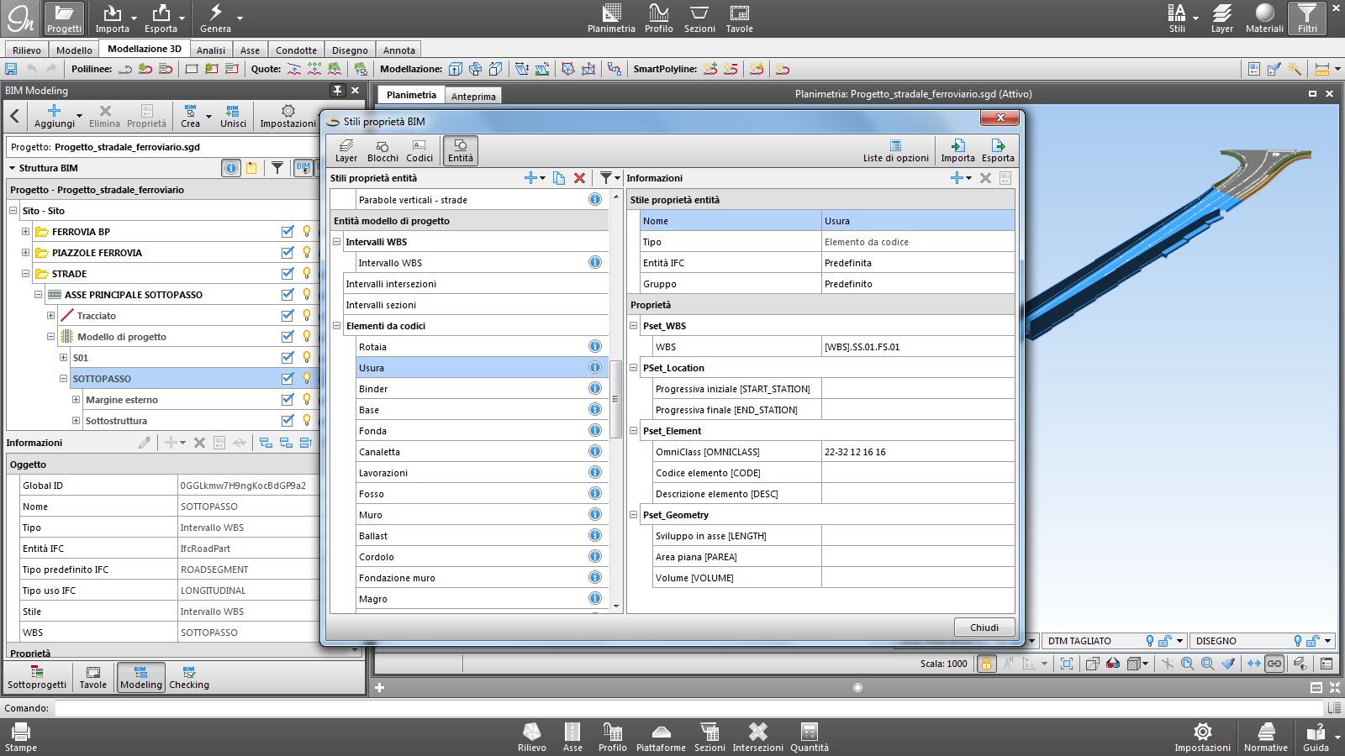
Kann unterteilt werden in Teilprojekte

Slide 36
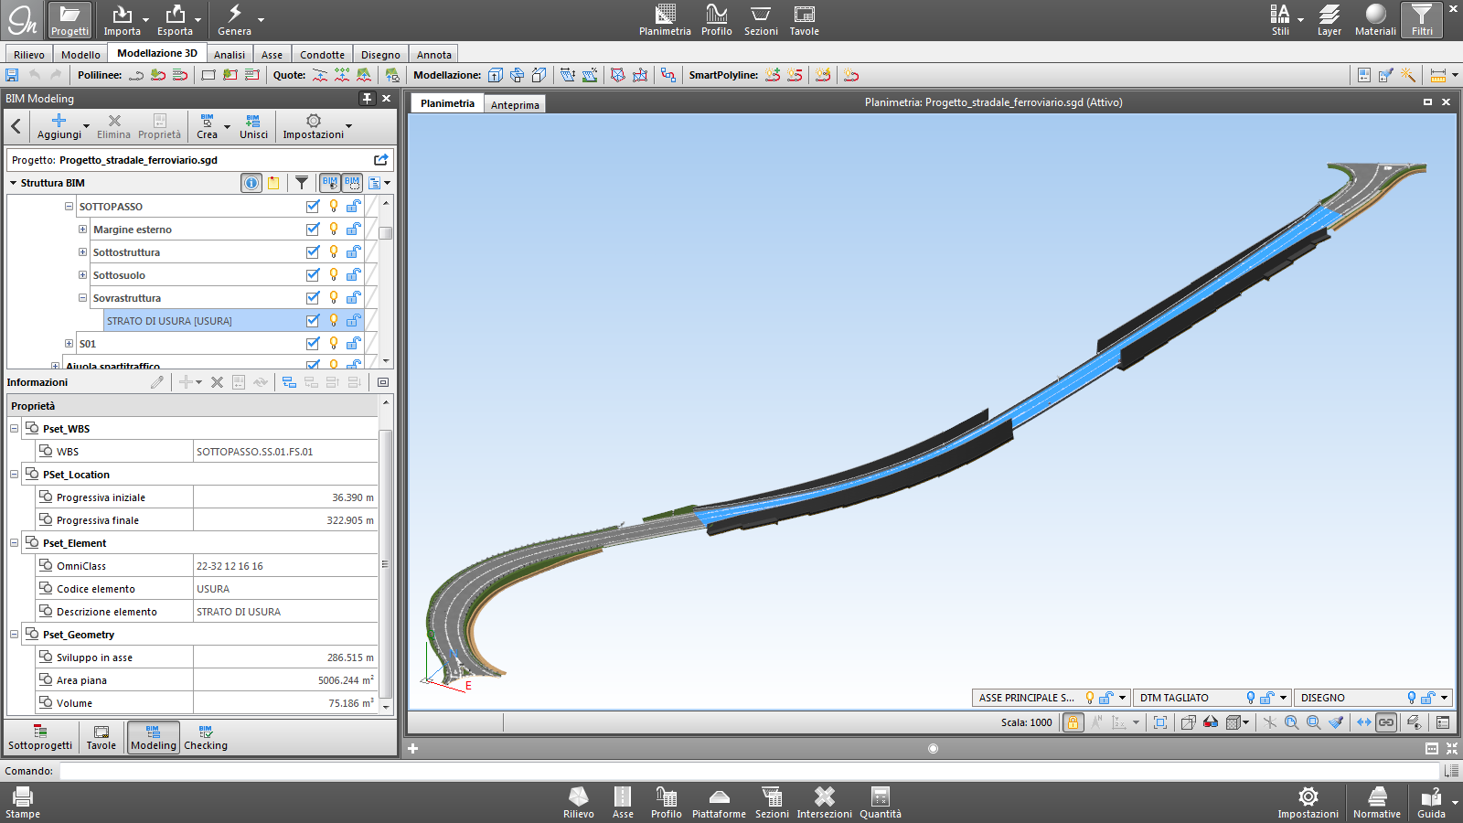
Die Eigenschaften werden mit generierten Entitäten synchronisiert

Slide 37
Entitätszuordnung in IFC

Slide 38

Es ist möglich, IFC-Elemente über Stile zuzuordnen

Slide 39
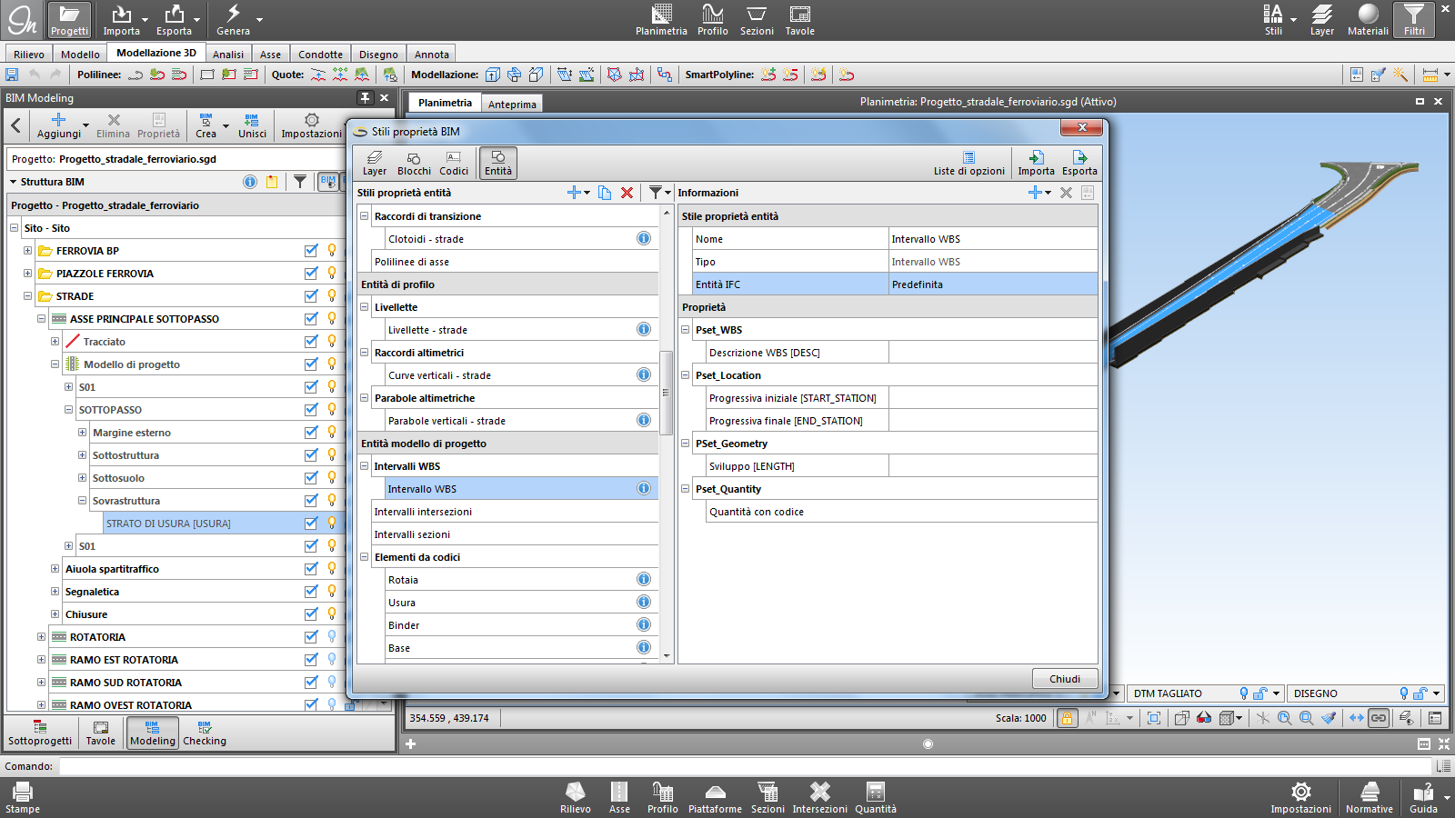
Festlegung des Typs der IFC-Entität, die zur Darstellung von WBS-Intervallen verwendet werden soll

Slide 40
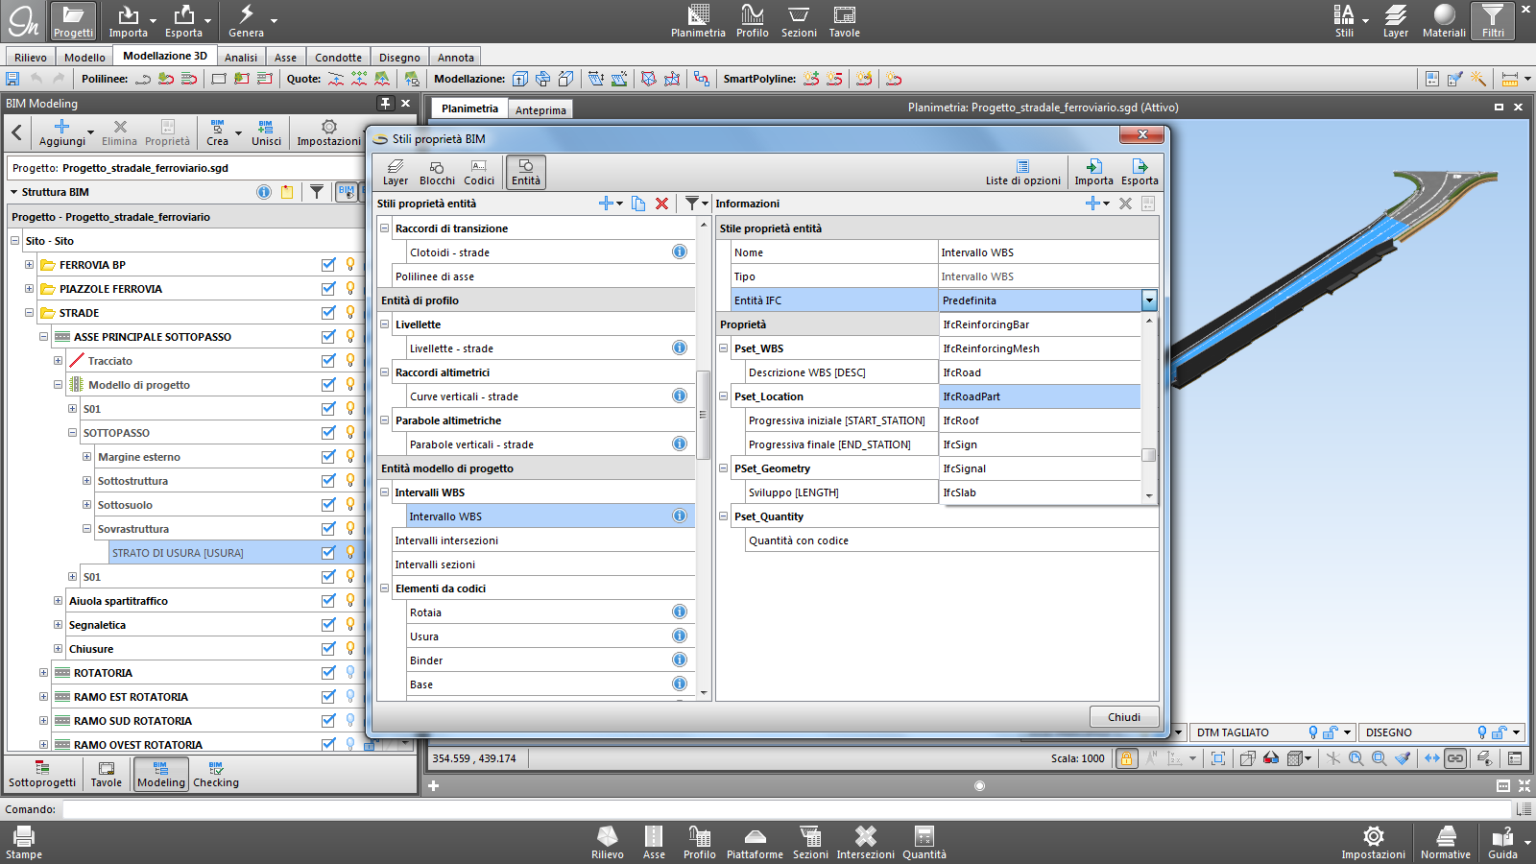
Für WBS-Intervalle setzen wir IfcRoadPart

Slide 41
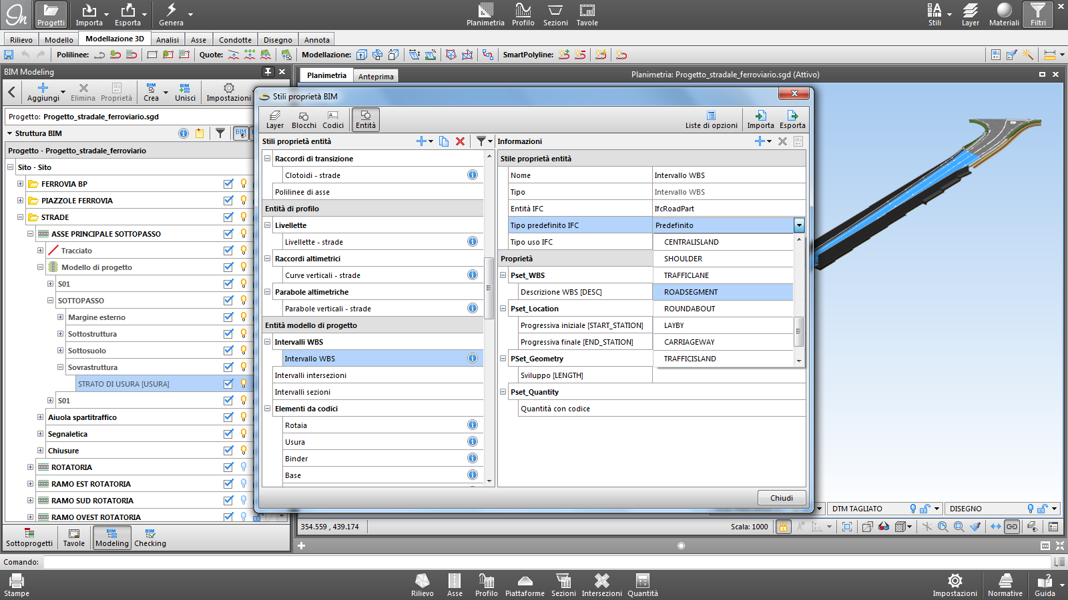
Vordefinierter Typ ROADSEGMENT

Slide 42

Verwendung des Typs LONGITUDINAL

Slide 43
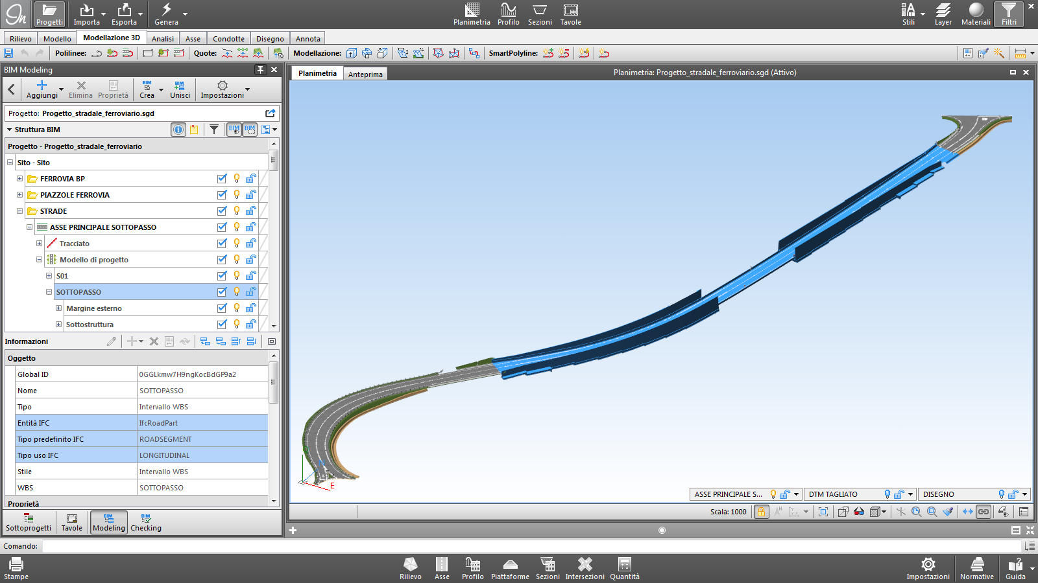
WBS-Intervalle werden mit den IFC-Elementen durch einen Stil dargestellt

Slide 44


Analyse und Überprüfung von Informationsmodellen

Slide 45
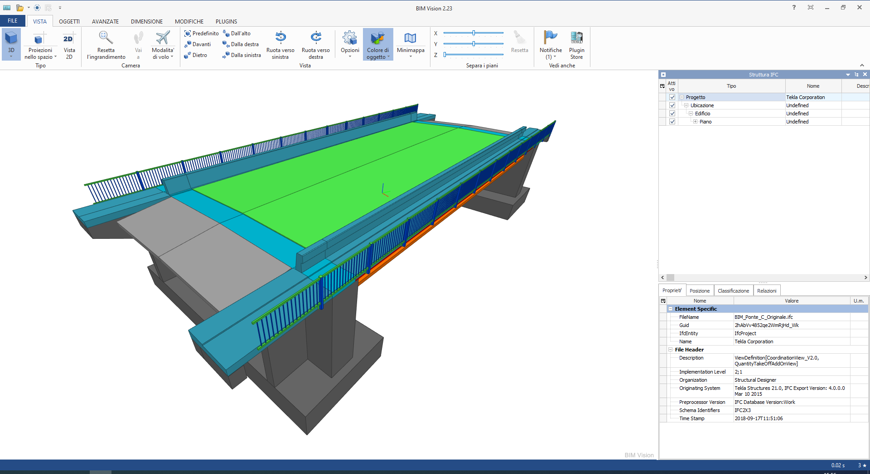
In der Entwurfsphase können Informationsmodelle im IFC-Format von anderen Disziplinen wie Brücken, Kanälen, Tunneln, Gebäuden usw. eingefügt werden.

Slide 46
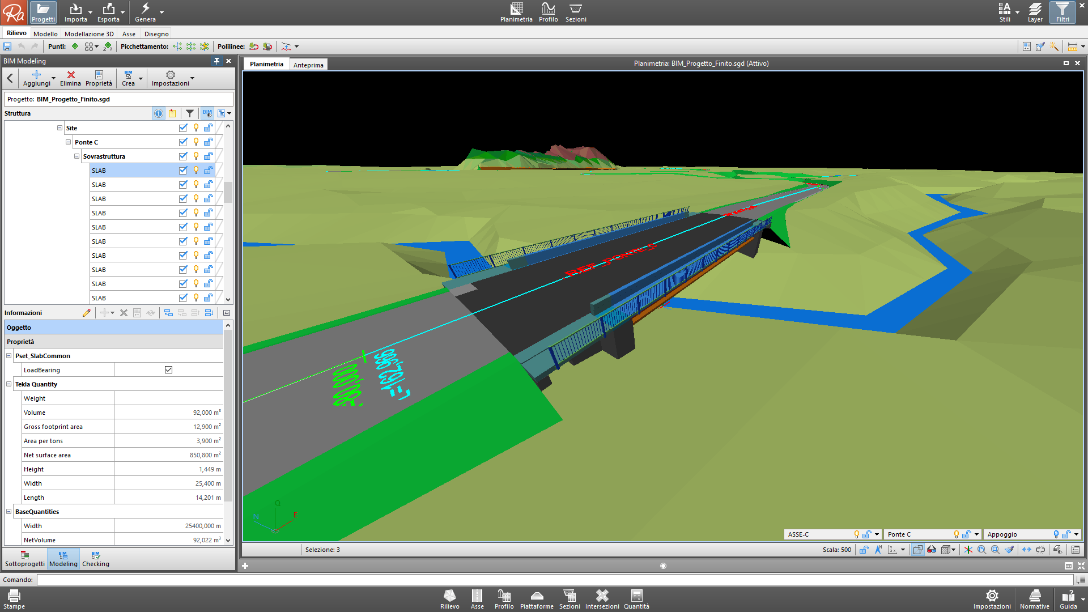
Alle im IFC-Informationsmodell eingegebenen grafischen und alphanumerischen Informationen werden in der Entwurfsplattform verwaltet.

Slide 47
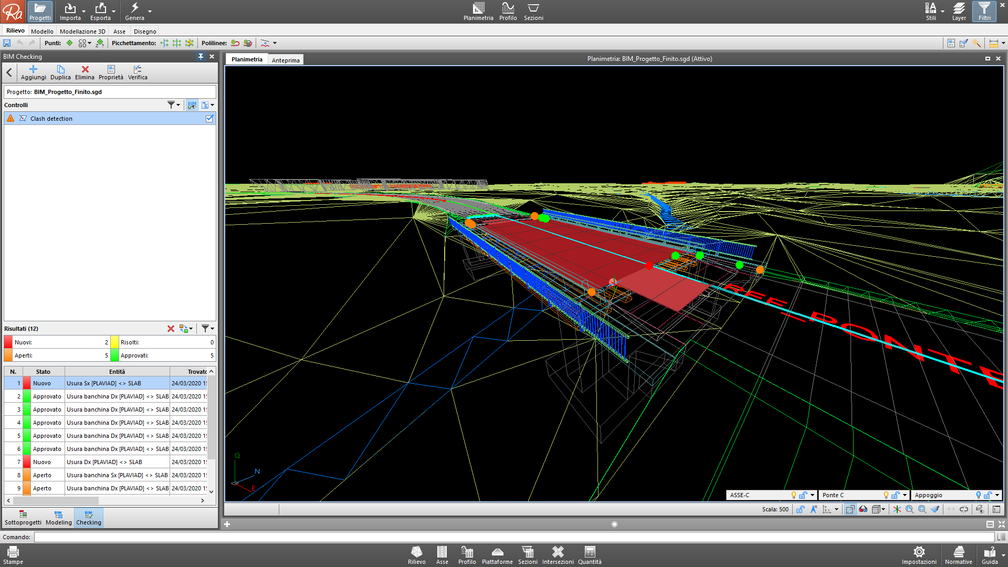
Innerhalb der Entwurfsplattform können die Prüfungen der eingefügten Modelle wie z.B. Clash Detection durchgeführt werden

Slide 48
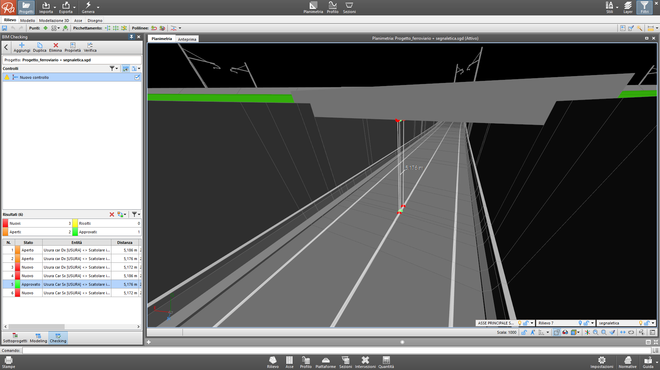
Und selbst auf diesen Informationsmodellen können Kontrollvorgänge durchgeführt werden, wie z. B. die Überprüfung der Freigaben

Slide 49
Fachbezogene und gemeinsame Modelle

Slide 50
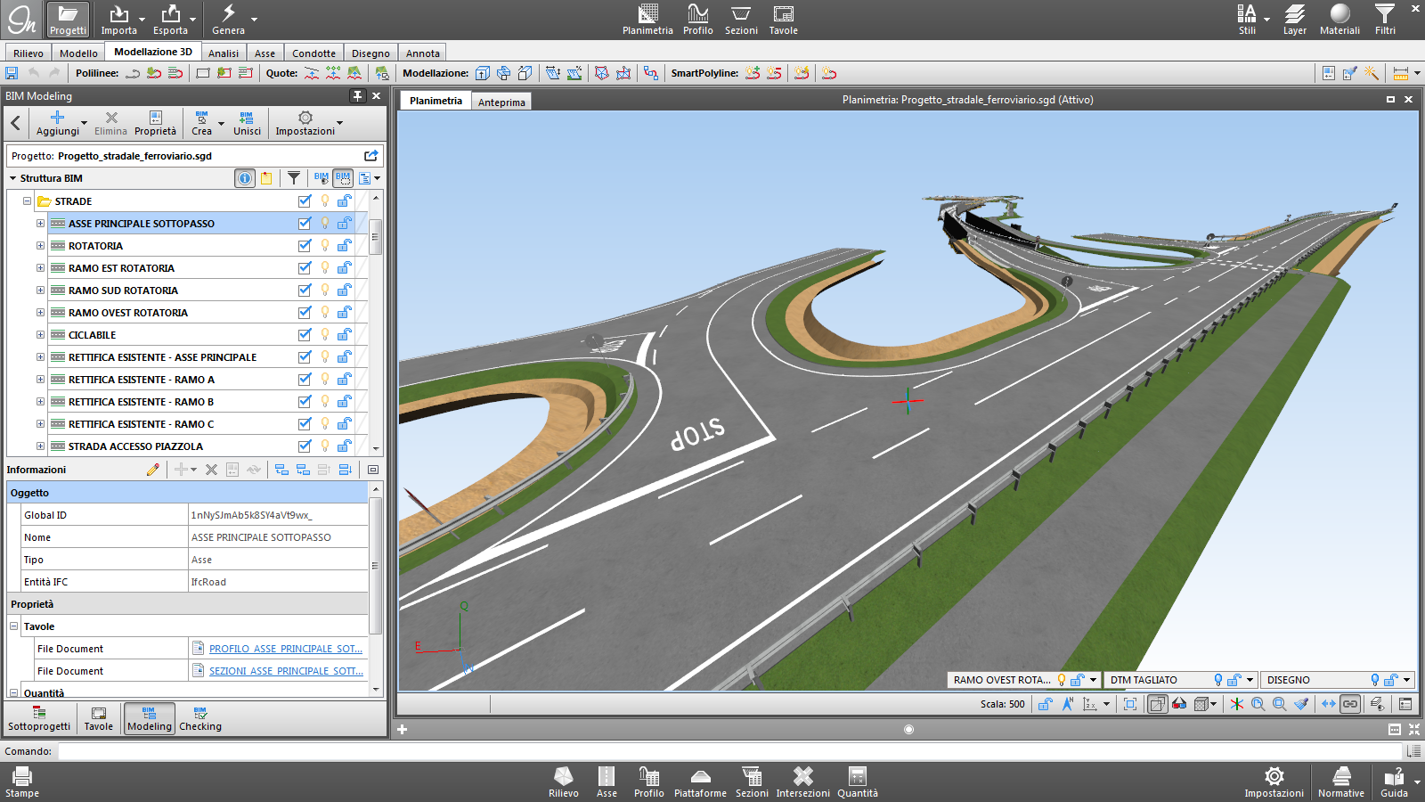
Modell der Straßenplanung

Slide 51
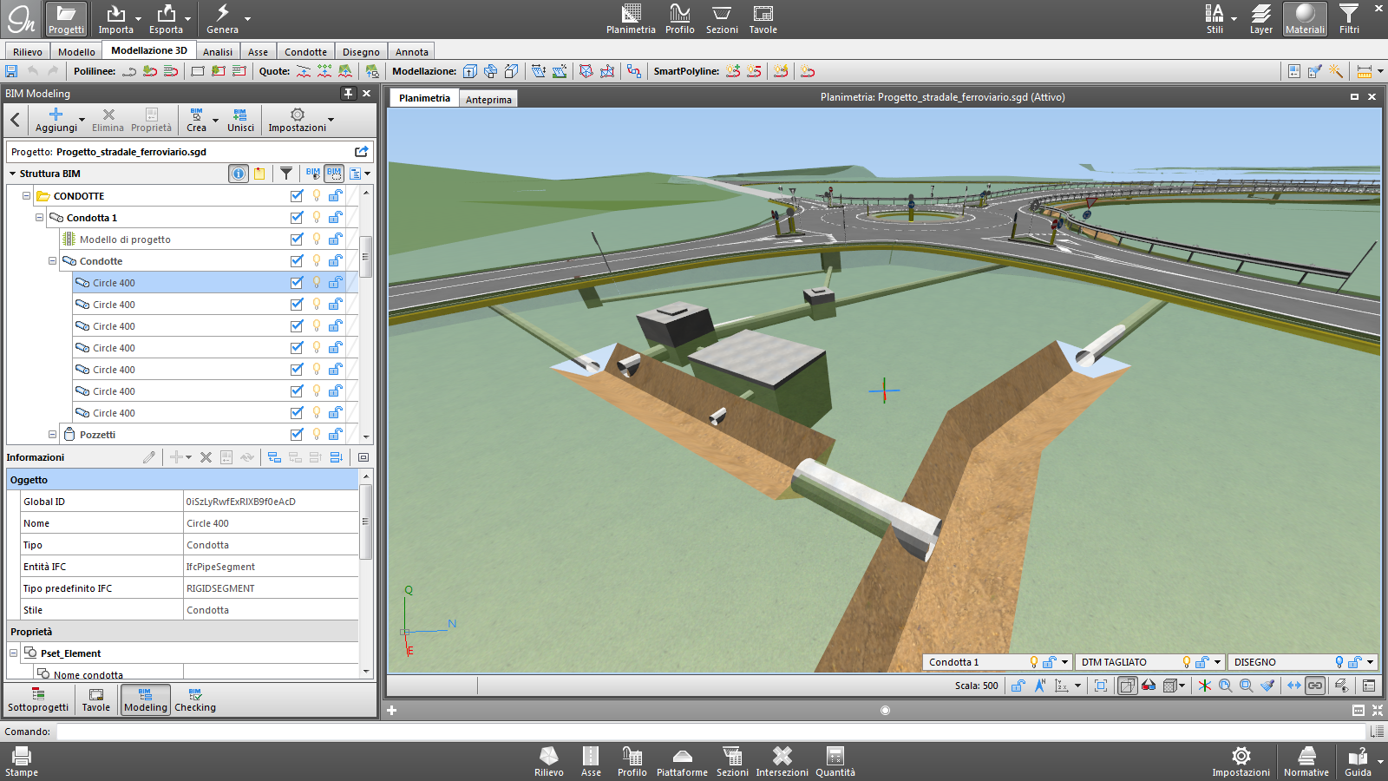
Hydraulisches Modell zusammen mit dem Straßenmodell

Slide 52
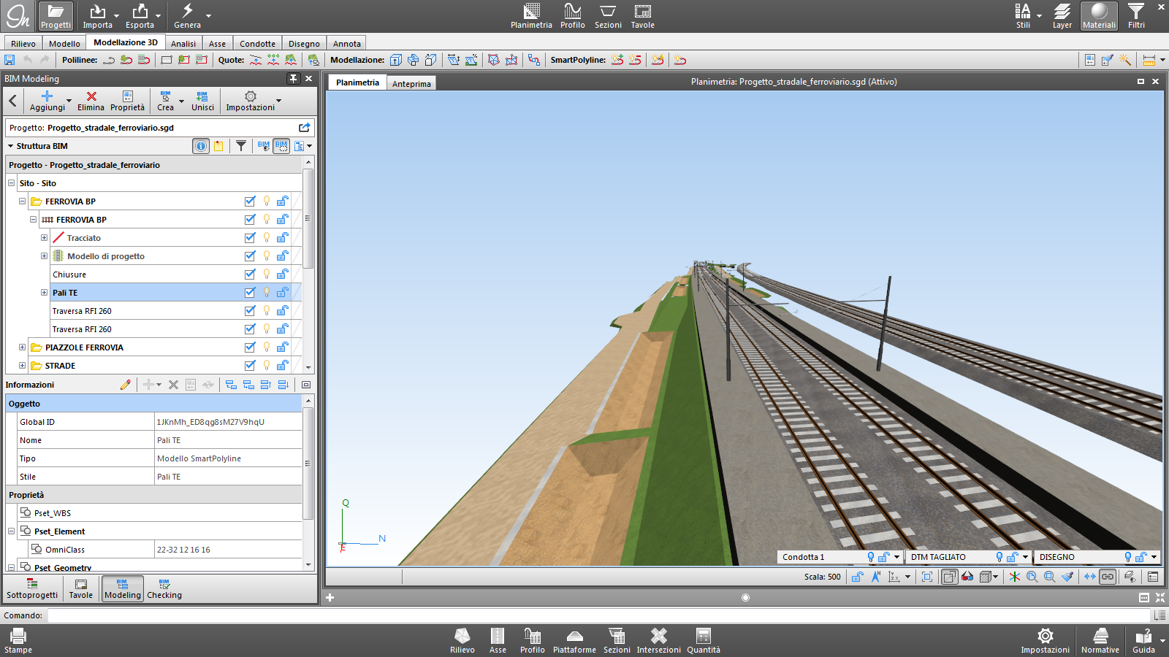
Modell der Eisenbahnplanung

Slide 53
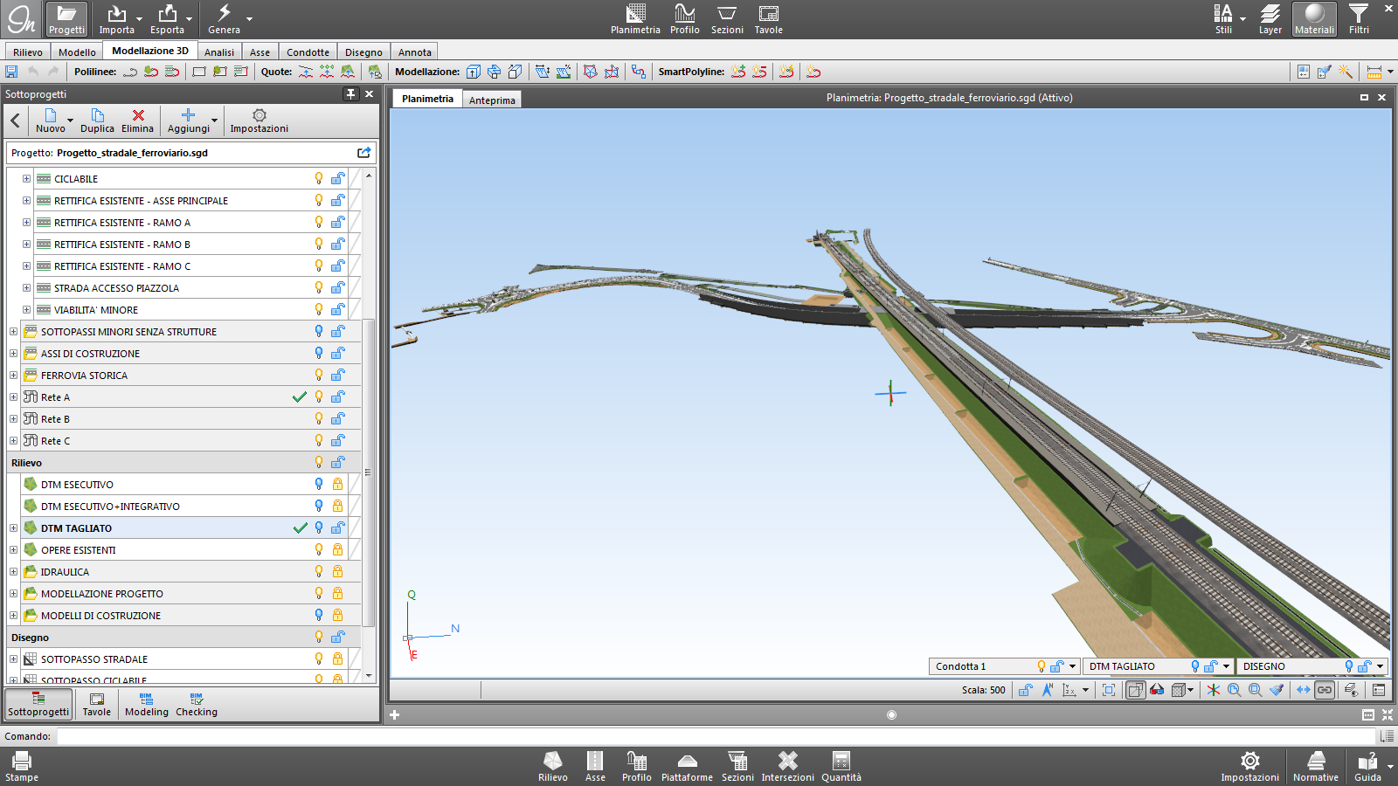
Alle fachlichen Modelle werden gemeinsam verwaltet

Slide 54
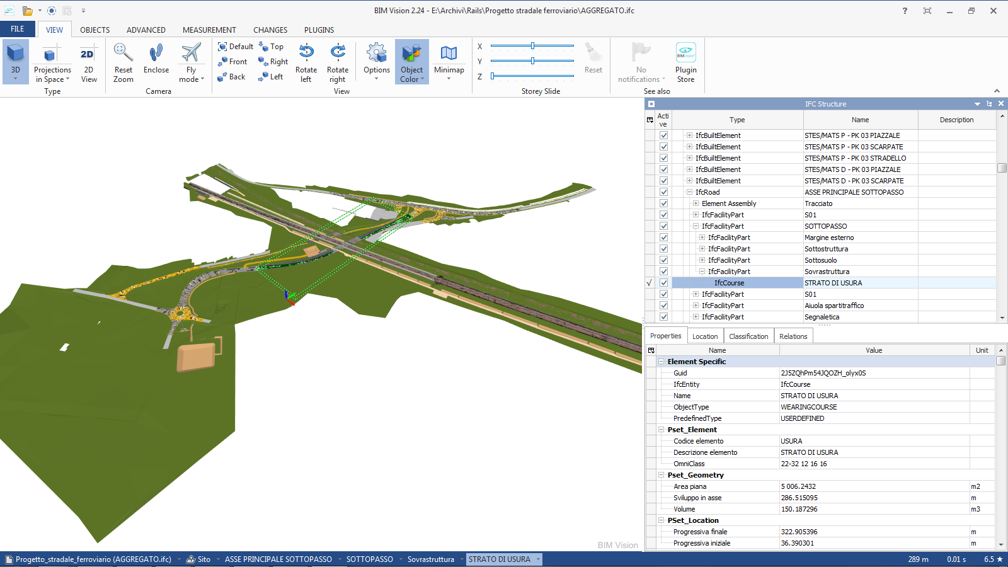
Gebündeltes Modell in IFC 4x3

Slide 55








Vermessung: As-Found, As-Built, As-Constructed
Planung: As-Designed
SierraSoft Survey
BIM-Software für Berechnung und Ausgleichung von topographischen Messungen
SierraSoft Land
BIM-Software für 3D-Modellierung und Analyse
SierraSoft Hydro
BIM-Software für die hydraulische Planung
SierraSoft Roads
BIM-Software für die Straßen- und Autobahnplanung
SierraSoft Rails
BIM-Software für die Eisenbahnplanung
SierraSoft BIM-Erweiterungen
buildingSMART IFC
SierraSoft-Produkte unterstützen:
IFC 2x3: Bereich Gebäude
IFC 4x1: Infrastruktur, Trassierung und optimierte Geometrien
IFC 4x3: Infrastrukturbereich, neue Trassierungselemente, Infrastrukturelemente
SierraSoft BIM Modeling
Erweiterte Informationsmodellierung
SierraSoft BIM Exchange
Interoperabilität in einem multidisziplinären Kontext
SierraSoft BIM Checking
Analyse und Kontrolle von Informationsmodellen

Slide 56
Schlussfolgerungen
Die BIM-Methodik verbessert die Qualität der Planung.
Die herkömmliche Planung reicht nicht aus, um Informationen für die Erstellung hochwertiger Informationsmodelle zu erzeugen.
Die Vorteile der BIM-Methode für die Planung von Straßen ergeben sich, wenn:
  Planung, Modellierung, Elementeigenschaften und IFC-Zuweisungen in einer Software integriert sind.
  Informationsaustausch, Zusammenführung von Modellen, Informationsanalyse und Verifizierung sind Teil der Planung.

Slide 57
Vielen Dank für Ihre Aufmerksamkeit
weitere Informationen
SierraSoft Srl - Stand 209
http://www.sierrasoft.com

